Slide 1
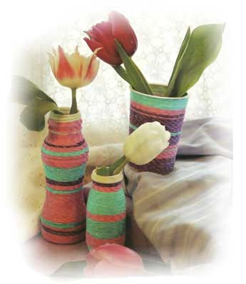
Полосатые вазочки
Работа с бросовым материалом

Slide 2
Необычные вазы из пряжи можно легко сделать без помощи взрослых. Яркий полосатый рисунок зависит от цвета ниток, который ты выберешь, а ширина полос - от количества намотанных вокруг бутылки колец.

Slide 3
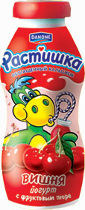
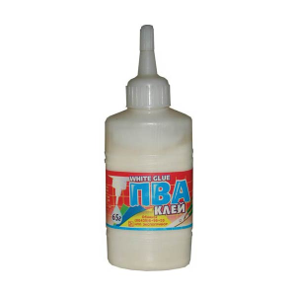
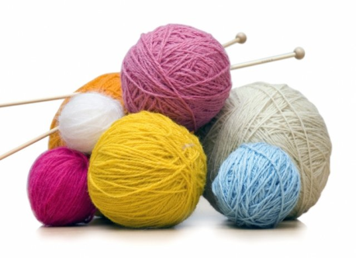
ТЕБЕ ПОНАДОБЯТСЯ: хлопковая пряжа для вязания, клей ПВА, пластиковые бутылки.

Slide 4
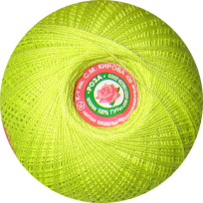
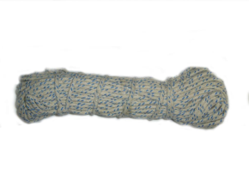
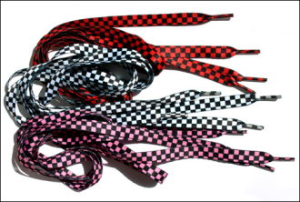
В этом примере использовали хлопковые нитки для вязания, но ты можешь взять любую толстую нить, веревочку или шнурок.

Slide 5
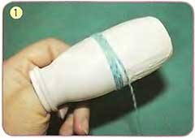
Пластиковую бутылочку от йогурта помой и высуши.

Slide 6
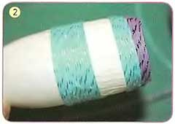
Кисточкой нанеси на бутылку полоску клея и начинай наматывать нить. Каждый виток должен ровно и плотно прилегать к предыдущему.

Slide 7
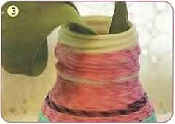
Цвет нитей и ширину полос выбирай на свой вкус. После того как готовая вазочка высохнет, налей в нее воды и поставь цветок.

Slide 9
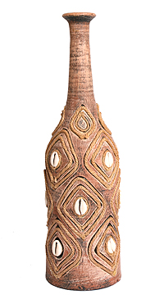

Slide 10
Ресурсы Интернета:
http://www.devchatam.ru/vazspici
http://www.inter-globus.ru/main.php?g2_view=keyalbum.KeywordAlbum&g2_keyword=5
http://prodinfo.by/products/molochnaja_produkcija/13.html?reg=1
http://www.domsovetof.ru/publ/3-1-0-579
http://user.ya1.ru/diary/index.php?id=7981&do=view_post&tag=%D0%BD%D0%BE%D0%B2%D0%BE%D1%81%D1%82%D0%B8
http://www.moszipper.ru/index.php?productID=2414
http://www.galaopt.ru/index.php/trade/show/11921/
Презентацию выполнила учитель начальных классов
МОУ СОШ №75 г. Волгограда
Бочкарёва Светлана Юрьевна

